Slide 1

Akadémia ozbrojených síl M.R. Štefánika
Liptovský Mikuláš
Katedra logistiky
PREPRAVNÉ NÁLEŽITOSTI A NÁHRADA CESTOVNÝCH VÝDAVKOV

Slide 2
Právne predpisy:
Zákon NR SR č.283/2002 Z. z. o cestovných náhradách
v znení zákonov č.467/2003
č.530/2004
č.81/2005

Slide 3
Zákon 311/2001 .....Zákonník
práce v znení ďalších predpisov
Občianský zákonník......
Opatrenia MPSVaR
...výška stravného a výška sadzieb náhrad za používanie cestných MV pri prac.cestách

Slide 4
Ozbrojené sily SR
Metodické usmernenie HFÚ MO SR
....9.6.2005
Vestník MO SR čiastka 46
z 3.októbra 2005
Smernica MO SR č.1/2006
z 18.1.2006

Slide 5
Základné pojmy
Prepravné náležitosti
bezplatné poskytovanie prepravy ŠZ a Z
pri výkone práce vo verejnom záujme dopravnými prostriedkami ministerstva alebo OS alebo poskytovanie prepravy na úver dopravnými prostriedkami pravidelnej verejnej dopravy.

Slide 6
Peňažná náhrada
Preukázaného cestovného s výnimkou leteckej prepravy alebo na peňažnú náhradu za použitie cestného motorového vozidla má ŠZ a Z pri výkone práce vo verejnom záujme nárok, ak nemožno poskytnúť bezplatnú prepravu.
Cestovné výdavky
Sú výdavky za dopravu, ktoré vznikli v súvislosti s cestou, a to podľa nároku na jej príslušný účel.

Slide 7
Náhrada preukázaných cestovných výdavkov
a náhrady za použitie cestného motorového vozidla sa poskytujú ŠZ a Z pri výkone práce vo verejnom záujme podľa osobitného predpisu
(Zákonč.283/2002)

Slide 8
Nárokové náhrady
(Zákon o cest.náhradách)
1) Náhrada preukázaných cestovných výdavkov
2) Náhrada preukázaných výdavkov za ubytovanie
3) Stravné
4) Náhrady vedľajších výdavkov
5) Náhrada za cesty na návštevu rodiny
Zahraničná cesta + poistenie, vreckové

Slide 9
1
Cestovné výdavky
Cestovné lístky, vrátane miestenky
Letenka alebo palubný lístok (loď)
Výdavky na lôžko, ležadlá , kajuty...
Výdavky na miestnu dopravu, príp.taxi

Slide 10
2
Náhrada za ubytovanie
        V prípade, že zamestnávateľ
        nezabezpečí ubytovanie vzniká
        zamestnancovi nárok na preukázané
        výdavky za ubytovanie (Barmo)
Doklad – pokladničný doklad, faktúra,
bloček z registračnej pokladni
ak cena úhrady nepresahuje sumu 50.000,-Sk

Slide 11
3
STRAVNÉ (doma)
Suma stravného je ustanovená v závislosti od času trvania pracovnej cesty:
5 až 12 hodín 89,-Sk
nad 12 až 18 hodín 135,-Sk
nad 18 hodín 208,-Sk
(platné od 19.decembra 2005)
Zbierka zákonov č.615/2005)
krátenie stravného

Slide 12
3
STRAVNÉ (zahraničí)
Suma stravného je ustanovená v závislosti od času trvania pracovnej cesty:
Do 6 hodín 25% zákl.sadzby
Nad 6 až 12 hodín 50%
Nad 12 hodín 100%
OS SR
Do 3 hodín 10% sadzby stravného
Od 3 do 6 hodín 25%
Od 6 do 12 hodín 50%
Nad 12 hodín 100% sadzby stravného

Slide 13
4
Náhrady potrebných
vedľajších výdavkov
Poplatky za telefón, fax, poštovné poplatky,
Poplatky za parkovanie, poplatky za použitie garáže,
Poplatky za použitie diaľnice alebo tunela
Poplatky za úschovu batožín
Poplatky za opravu a iné servisné služby, pokiaľ je to nevyhnutné

Slide 14
5
Náhrada preukázaných
cestovných výdavkov na
návštevu rodiny
Ak podľa vopred určených podmienok pracovná cesta
trvá viac ako 7 dní po sebe nasledujúcich kalendárnych
dní a to každý týždeň

Slide 15
POISTENIE LIEČEBNÝCH NÁKLADOV
V ZAHRANIČÍ
Účastník cesty sa poistí sám
Účastníka cesty poistí zamestnavateľ individuálne
Zamestnavateľ môže uzatvoriť s poisťovňou hromadnú poisťovaciu zmluvu

Slide 16
VRECKOVÉ V ZAHRANIČÍ
Účastníkovi zahr. cesty možno poskytnúť vreckové v cudzej mene do výšky 40 % stravného podľa časového pásma

Slide 17
Schvaľovanie pracovných ciest
Pred vyslaním na pracovnú cestu:
Písomne určiť podmienky
––––
miesto nástupu na pracovnú cestu
miesto výkonu práce
čas trvania pracovnej cesty
spôsob dopravy
miesto skončenia pracovnej cesty
účel cesty
Cestovný príkaz

Slide 18
Poskytovanie náhrady cestovných výdajov
Pri pracovnej ceste do miesta jej konania a späť
Pri ceste na návštevu rodiny z pracovnej cesty, ktorá trvá viac ako sedem po sebe nasledujúcich kalendárnych dní, do miesta pobytu rodiny a späť a to raz za týždeň.
Pri dočasnom pridelení zamestnanca na výkon práce k inej právnickej osobe alebo fyzickej osobe alebo pri dočasnom preložení štátneho zamestnanca s nárokom ako pri pracovnej ceste

Slide 19
Pri vzniku štátnozamestnaneckého pomeru štátnemu zamestnancovi a pri vzniku pracovného pomeru zamestnancovi pri výkone práce vo verejnom záujme sa môže poskytovať cestovné náhrady s nárokom ako pri pracovnej ceste
Pri ceste na pravidelnú lekársku preventívnu prehliadku a lekársku prehliadku s nárokom ako pri pracovnej ceste
Pri ceste na rekondičný pobyt

Slide 20
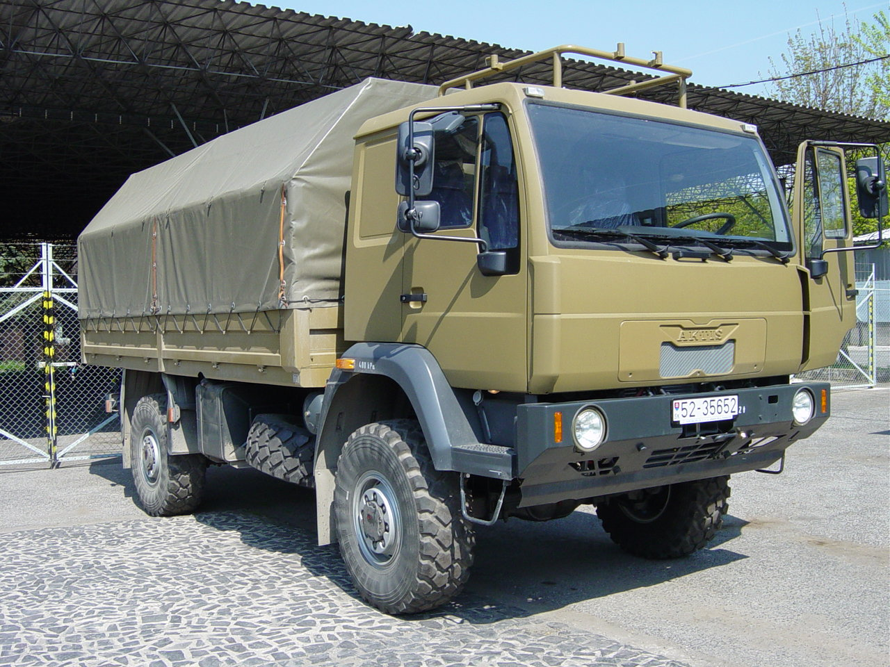

Spôsob prepravy
        dopravnými prostriedkami ministerstva alebo OS
Dopravnými prostriedkami pravidelnej verejnej dopravy na úver alebo poskytnutím peňažnej náhrady preukázaného cestovného
Cestným motorovým vozidlom s poskytnutím peňažnej náhrady

Slide 21
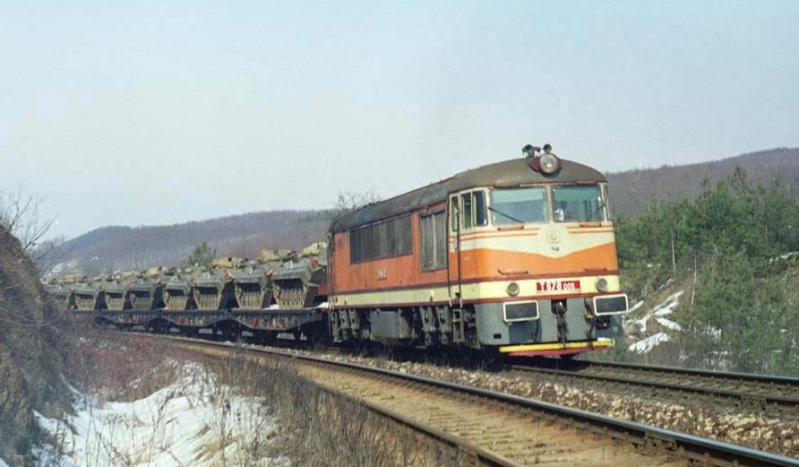
Nároky pri ceste vlakom
Rýchlik 2.triedy od 51 km
        Rýchlik 1.triedy od 201 km

Slide 22
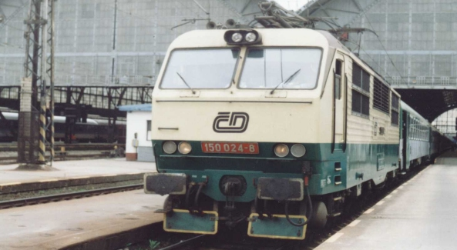
Nároky pri ceste vlakom
Inter City alebo EuroCity 2.trieda od 101 km
Inter City alebo EuroCity 1.trieda od 201 km
Lôžkový vozeň
nárok na 1.triedu
Cestuje 22,00-06,00
Po skončení SC plní služobné úlohy

Slide 23
Nároky pri ceste vlakom
Pri návšteve rodiny
Preprava rýchlikom 2.triedy od 101 km
Na 1.triedu nemá nárok
Inter City 2.triedy od 200 km

Slide 24

Preprava autobusom
Preprava autobusom verejného prepravcu sa povoľuje vtedy, keď je táto preprava ekonomicky alebo časovo výhodnejšia ako preprava vlakom
Miestenka od 200 km

Slide 25
Preprava vozidlom taxislužby
Náhrada za použitie vozidla taxislužby sa poskytuje pri pracovných cestách do miesta, kde doprava taxislužbou je jediným dopravným spojením od najbližšej autobusovej alebo železničnej stanice, alebo ak v čase od 22.00 hod do 06.00 hod by čas čakania na mestskú alebo MHD bol od príchodu dopr. prostriedku dlhší ako jedna hodina a prepravu nemožno zabezpečiť služobným motorovým vozidlom.

Slide 26
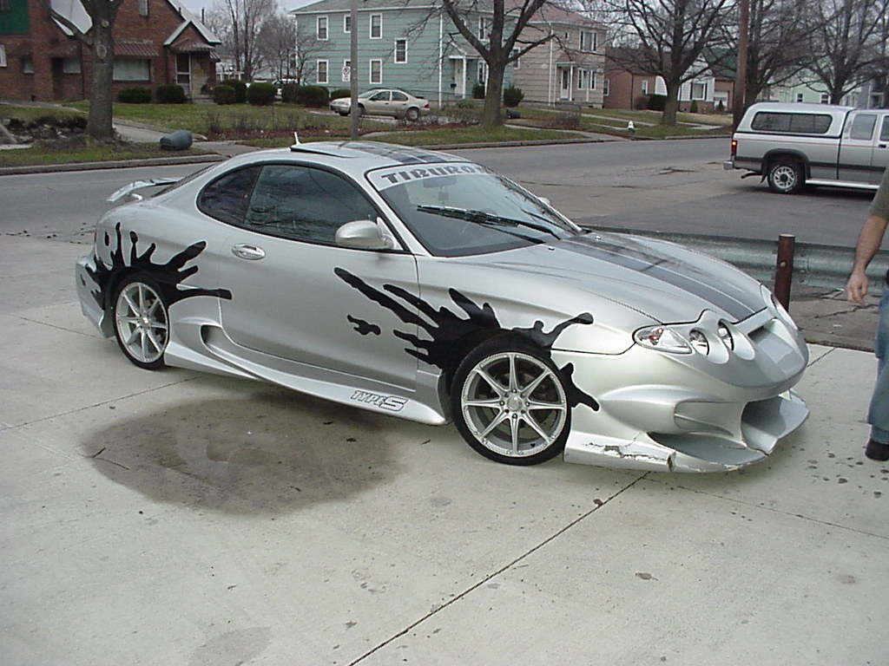

Preprava cestným motorovým vozidlom
Použitie MV a druh náhrady sú vopred písomne dohodnuté
Vodič predkladá doklad o zaplatení havarijného poistenia (zverejnenie DR)

Slide 27

1
kilometrovné
Opatrenie MPSVR SR č.260/04
Osobné cestné vozidlá
6,20 Sk / 1 km
2
Cena cestovného lístka
Vlak ŽS alebo autobus

Slide 28
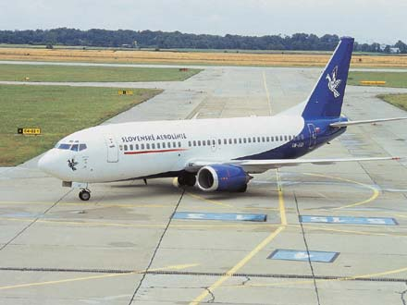
Preprava lietadlom
Pri vnútroštátnej leteckej preprave sa môže cestovné za leteckú prepravu pri pracovnej ceste uhradiť, ak je lacnejšie ako cestovné za vlak

Slide 29
Preprava batožiny
Za prepravu osobnej batožiny sa poskytuje náhrada preukázaných výdavkov
pracovná cesta trvá najmenej 3 dni
pri premiestnení
na rekondičný pobyt

Slide 30
PREPRAVA NA ÚVER
Vojenské prepravné doklady sú prísne zúčtovateľné tlačivá, ktoré majú povahu ceniny
Vydáva len osoba preškolená, určená v DR a musí mať uzatvorenú dohodu o hmotnej zodpovednosti
Vojenská úverová prepravenka

Slide 31
Vojenská úverová prepravenka
Používa sa vnútroštátnu prepravu
Vydanie VÚP =zverejnenie v DR
Článok v DR musí obsahovať:
meno,priezvisko osoby pre ktorú sa VÚP vydáva
Účel a čas trvania cesty
Text:“Povoľujem vydať VÚP.....“
Nástupná a cieľová stanica
Druh vlaku (Os, R, IC...)

Slide 32
Vyúctovanie pracovných ciest
Účastník cesty
povinný do 10 pracovných dní po dni skončenia prac.cesty predložiť písomné doklady, vrátiť preddavok
Zamestnávateľ
povinný do 10 dní odo dňa predloženia dokladov vykonať vyúčtovanie ( najdlhšie 30 dní)

Slide 33
Náhrady pri zahraničných pracovných cestách
Náhrada za poistenie liečebných nákladov v zahraničí
Náhrada výdavkov na cesty na návštevu rodiny
Stravné (6:6-12:nad 12)
Vreckové (5-40% stravného)
Náhrada výdavkov za PHM (350km)
Náhrada výdavkov s pobytom.....

Slide 34

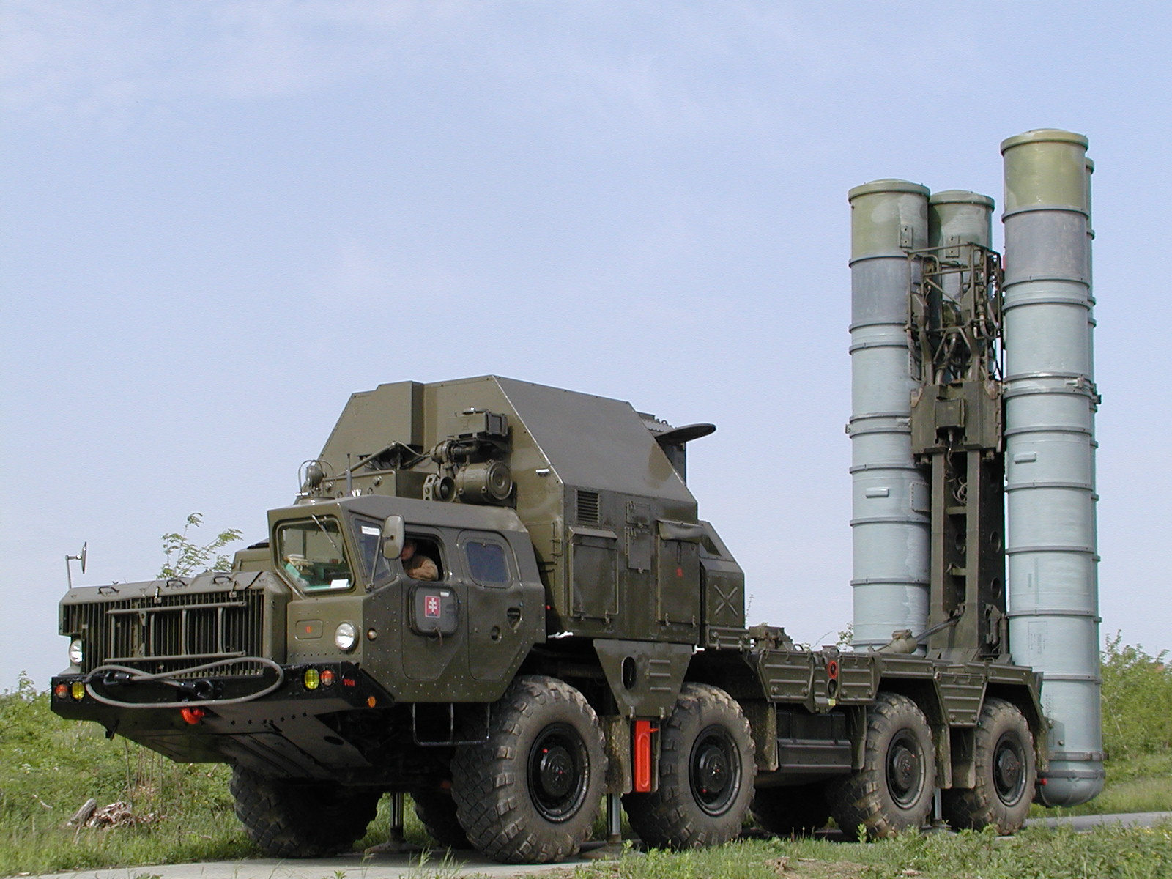
O T Á Z K Y ?

